Slide 1
ЭЛЕКТРОННЫЕ ПРИБОРЫ
6. Биполярные транзисторы

Slide 2
6.1. Принцип действия биполярных транзисторов
Биполярным транзистором называют электропреобразовательный прибор, имеющий два p–n перехода, пригодный для усиления мощности электрических сигналов.
По принципу действия транзисторы делятся на: биполярные и полевые.
В работе биполярных транзисторов используются носители обеих полярностей (дырки и электроны), что и отражено в их названии.
В полевых (униполярных) транзисторах используется движение носителей одного знака.

Slide 3
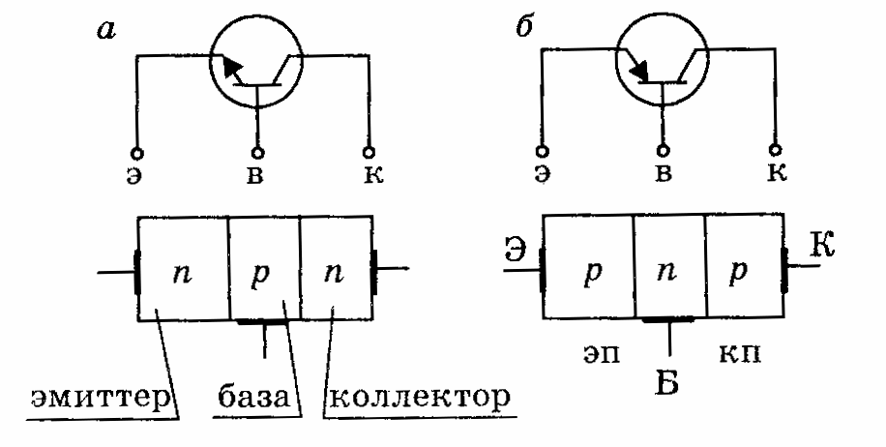
6.1. Принцип действия биполярных транзисторов
По порядку чередования p–n переходов транзисторы бывают: n–p–n и p–n–p типов (рис. 6.1).

Slide 4
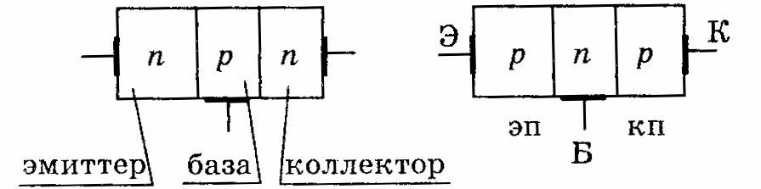
6.1. Принцип действия биполярных транзисторов
Область транзистора, расположенная между p–n переходами, называют базой.
Область транзистора, из которой происходит инжекция носителей в базу, называют эмиттером, а переход эмиттерным.
Область транзистора, осуществляющая экстракцию носителей из базы, называют коллектором, а переход коллекторным.

Slide 5
6.1. Принцип действия биполярных транзисторов
Толщина базы делается значительно меньше диффузионной длины неосновных носителей в ней.
Концентрация атомов примеси в эмиттере и коллекторе (низкоомные области) значительно больше, чем в базе (высокоомная область).
Площадь коллекторного перехода больше эмиттерного, что способствует увеличению коэффициента переноса носителей из эмиттера в коллектор.

Slide 6
6.1. Принцип действия биполярных транзисторов
В зависимости от полярности внешних напряжений, подаваемых на электроды транзистора, различают следующие режимы его работы:
Активный режим – эмиттерный переход смещен в прямом направлении (открыт), а коллекторный – в обратном направлении (закрыт).
Режим отсечки – оба перехода смещены в обратном направлении (закрыты).
Режим насыщения – оба перехода смещены в прямом направлении (открыты).
Инверсный режим – коллекторный переход смещен в прямом направлении, а эмиттерный – в обратном. В таком режиме коллектор выполняет роль эмиттера, а эмиттер – роль коллектора. При инверсном включении параметры реального транзистора существенно отличаются от параметров при нормальном включении.

Slide 7
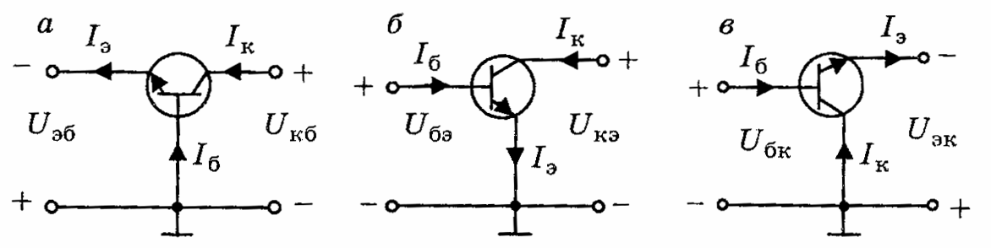
6.1. Принцип действия биполярных транзисторов
В зависимости от того, какой электрод транзистора является общим, различают три схемы включения.
На рис. а показана схема включения транзистора с общей базой (ОБ), на рис. б – схема с общим эмиттером (ОЭ), на рис. в – схема с общим коллектором (ОК).

Slide 8
6.1. Принцип действия биполярных транзисторов
Принцип действия транзисторов n–p–n и p–n–p типов одинаков, различие заключается лишь в полярности внешних напряжений и типа основных носителей, инжектированных в область базы (рис. 6.3).
Принцип действия транзистора принято рассматривать в активном режиме работы в схеме с общей базой рис. 6.3,б. Под действием внешнего напряжения Uэб эмиттерный переход смещен в прямом направлении, а под действием Uкб коллекторный переход – в обратном.

Slide 9
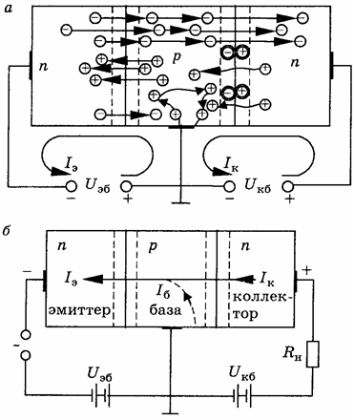
6.1. Принцип действия биполярных транзисторов

Slide 10
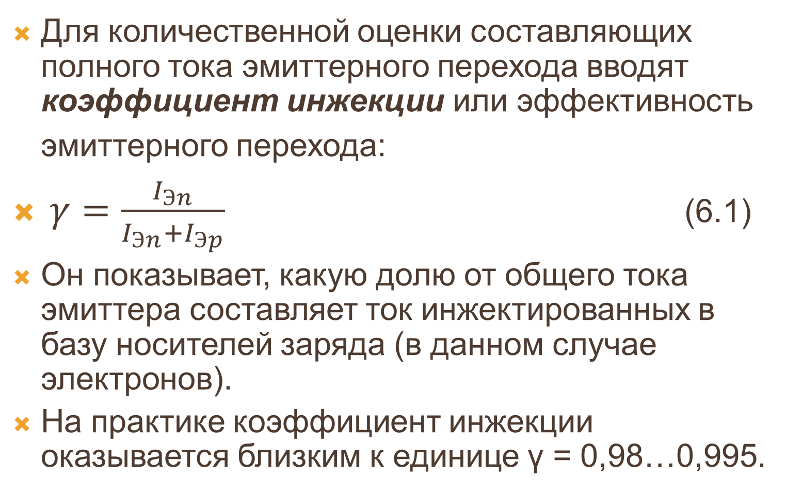
6.1. Принцип действия биполярных транзисторов
Для количественной оценки составляющих полного тока эмиттерного перехода вводят коэффициент инжекции или эффективность эмиттерного перехода:
$γ=\frac{I_{Эn}}{I_{Эn}+I_{Эp}}$ (6.1)
Он показывает, какую долю от общего тока эмиттера составляет ток инжектированных в базу носителей заряда (в данном случае электронов).
На практике коэффициент инжекции оказывается близким к единице γ = 0,98…0,995.

Slide 11
6.1. Принцип действия биполярных транзисторов
Электроны, инжектированные в базу, создают в базе вблизи p–n перехода неравновесную концентрацию носителей, которая нарушает электронейтральность области базы.
Для сохранения электронейтральности базы из внешней цепи от источника питания Uэб дырки через вывод базы устремляются к эмиттерному переходу, создавая ток Iб .
Таким образом входная цепь эмиттер–база оказывается замкнутой, во внешней цепи протекает входной ток, ток эмиттера Iэ .

Slide 12
6.1. Принцип действия биполярных транзисторов
Часть подошедших дырок к эмиттерному переходу рекомбинирует с инжектированными электронами, а вследствие разности концентрации (в диффузионных транзисторах) и разности концентраций и наличия внутреннего электрического поля (в дрейфовых) электроны и дырки движутся вглубь базы к коллекторному переходу.
Так как ширина базы значительно меньше диффузионной длины электронов, то большинство инжектированных электронов не успевает рекомбинировать.

Slide 13
6.1. Принцип действия биполярных транзисторов
Электроны, подошедшие к обратносмещенному коллекторному переходу, попадают в ускоряющее поле Uкб , экстрагируют (втягиваются) в коллектор, создавая ток коллектора Iкn , а подошедшие дырки отталкиваются полем коллекторного перехода и возвращаются к базовому выводу.
Таким образом выходная цепь – коллектор–база оказывается замкнутой и в ней протекает ток Iк .

Slide 14
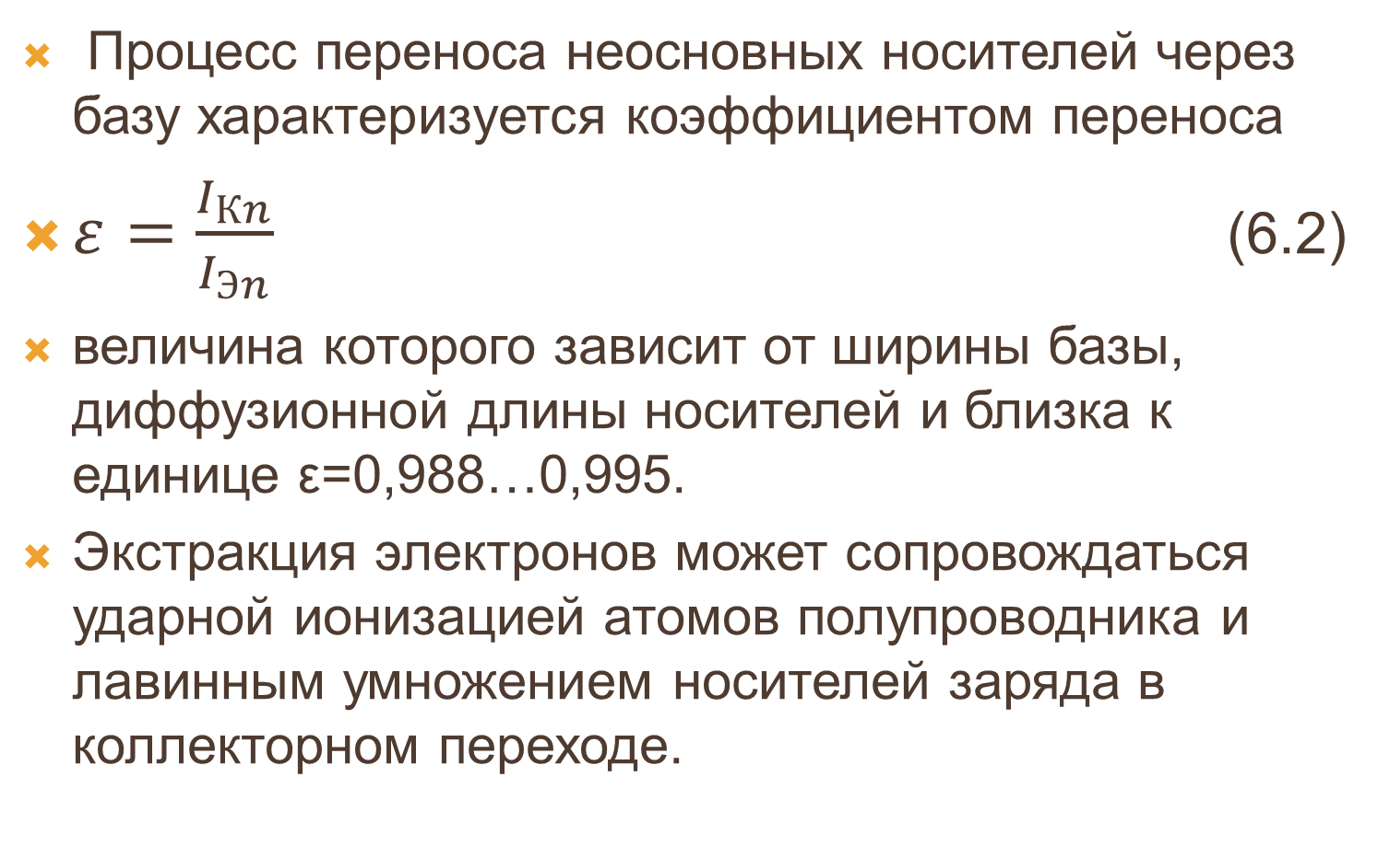
6.1. Принцип действия биполярных транзисторов
Процесс переноса неосновных носителей через базу характеризуется коэффициентом переноса
$ε=\frac{I_{Кn}}{I_{Эn}}$ (6.2)
величина которого зависит от ширины базы, диффузионной длины носителей и близка к единице ε=0,988…0,995.
Экстракция электронов может сопровождаться ударной ионизацией атомов полупроводника и лавинным умножением носителей заряда в коллекторном переходе.

Slide 15
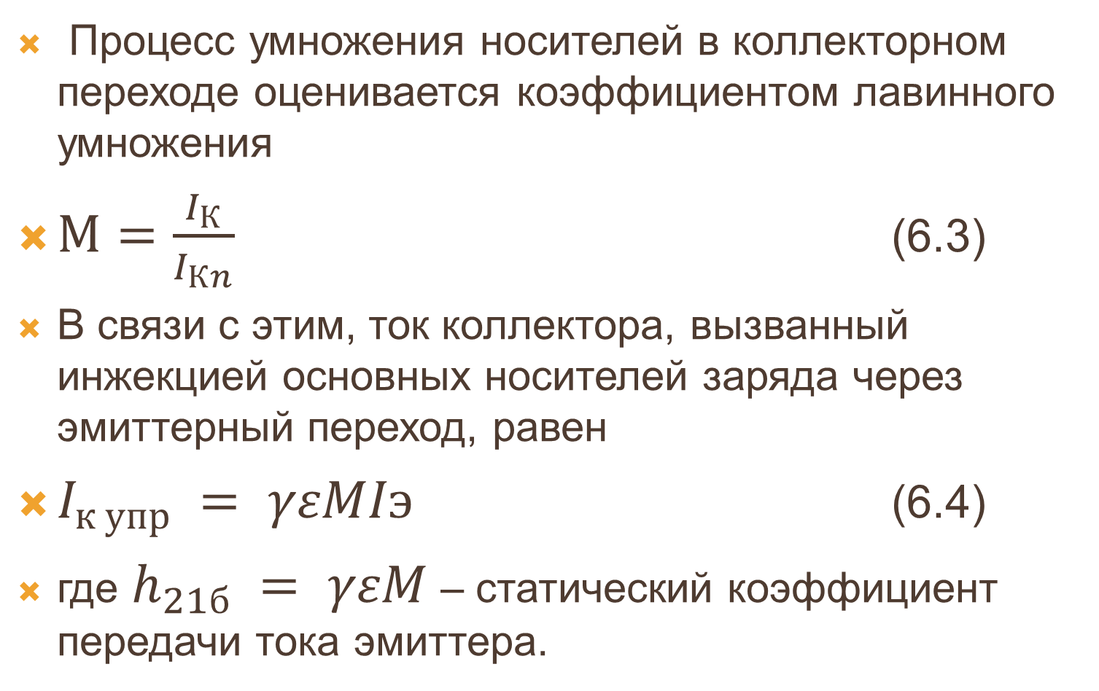
6.1. Принцип действия биполярных транзисторов
Процесс умножения носителей в коллекторном переходе оценивается коэффициентом лавинного умножения
$M=\frac{I_{К}}{I_{Кn}}$ (6.3)
В связи с этим, ток коллектора, вызванный инжекцией основных носителей заряда через эмиттерный переход, равен
$I_{к упр} = γεMIэ$ (6.4)
где $h_{21б} = γεM$– статический коэффициент передачи тока эмиттера.

Slide 16
6.1. Принцип действия биполярных транзисторов
Таким образом принцип действия транзистора основан на следующих физических процессах:
1. Инжекция носителей через прямосмещённый эмиттерный переход.
2. Рекомбинация и диффузионный перенос носителей через область базы от эмиттерного к коллекторному переходу.
3. Экстракция носителей через обратносмёщенный коллекторный переход.

Slide 17
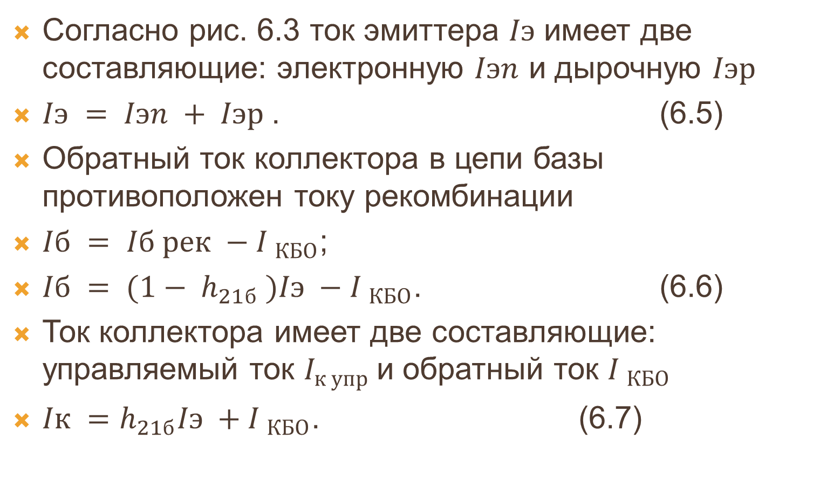
6.1. Принцип действия биполярных транзисторов
Согласно рис. 6.3 ток эмиттера $Iэ$ имеет две составляющие: электронную $Iэn$ и дырочную $Iэр$
$Iэ = Iэn + Iэр$. (6.5)
Обратный ток коллектора в цепи базы противоположен току рекомбинации
$Iб = Iб рек −{I }_{КБО}$;
$Iб = (1− h_{21б} )Iэ −{I }_{КБО}$. (6.6)
Ток коллектора имеет две составляющие: управляемый ток $I_{к упр}$и обратный ток ${I }_{КБО}$
$Iк =h_{21б}Iэ +{I }_{КБО}$. (6.7)

Slide 18
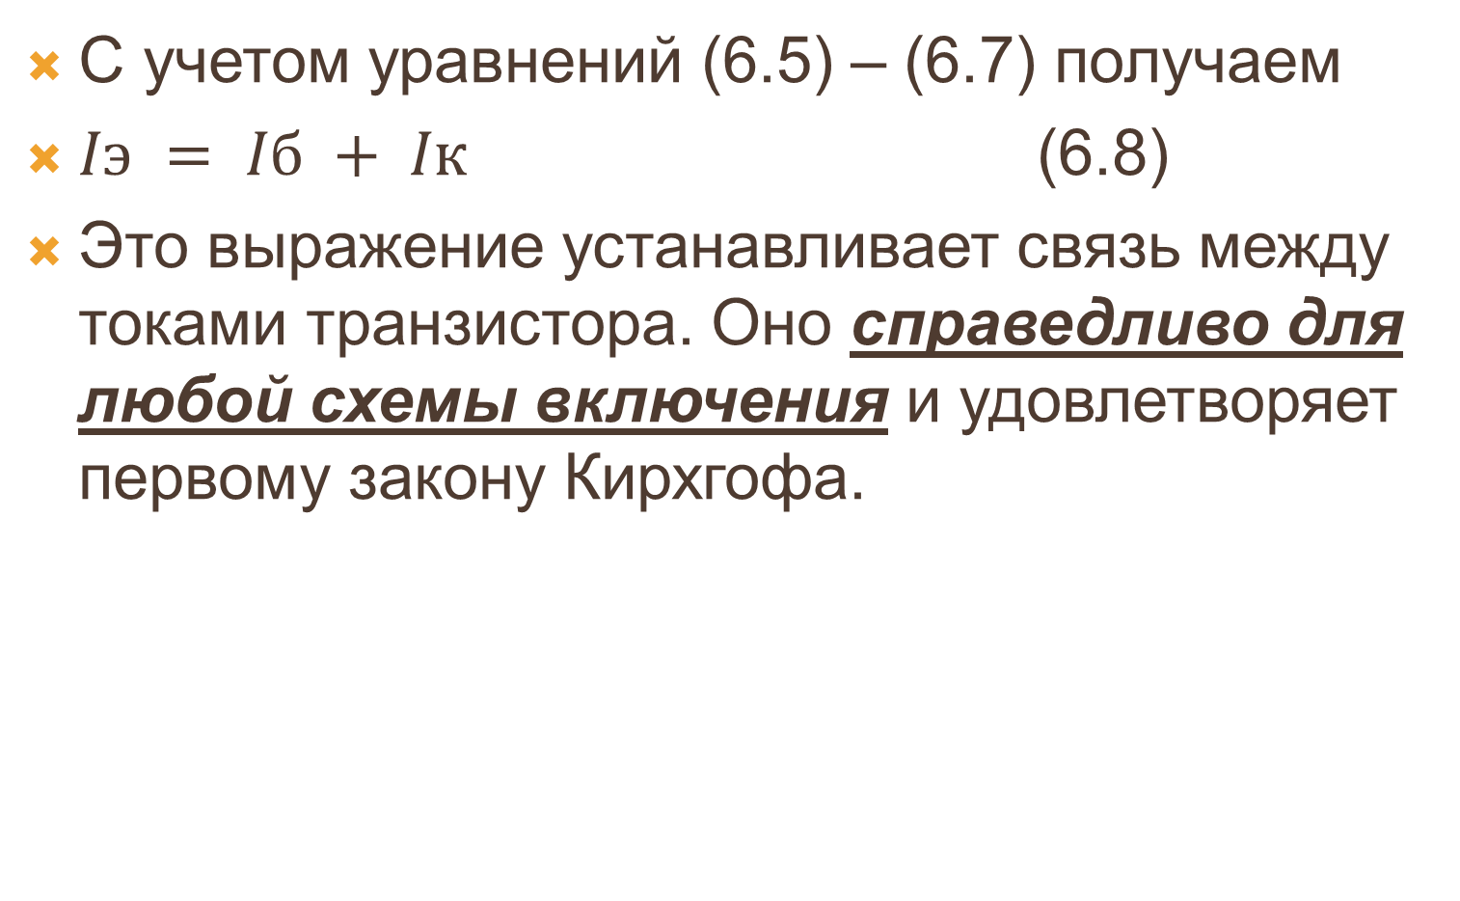
6.1. Принцип действия биполярных транзисторов
С учетом уравнений (6.5) – (6.7) получаем
$Iэ = Iб + Iк$ (6.8)
Это выражение устанавливает связь между токами транзистора. Оно справедливо для любой схемы включения и удовлетворяет первому закону Кирхгофа.

Slide 19
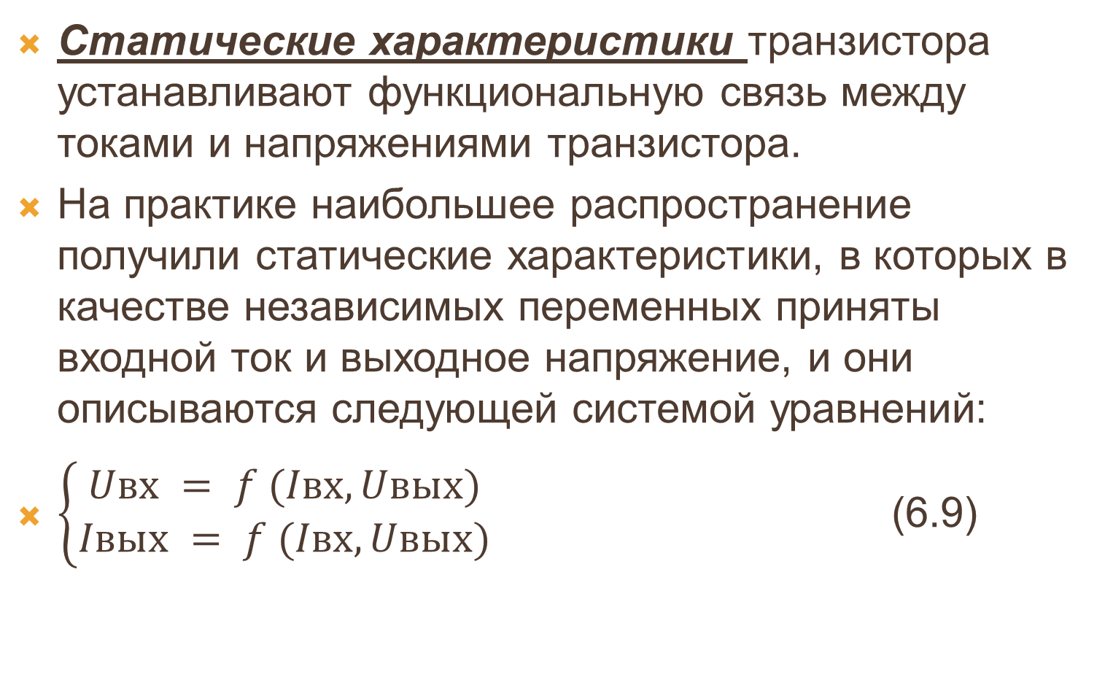
6.2. Статические характеристики биполярных транзисторов
Статические характеристики транзистора устанавливают функциональную связь между токами и напряжениями транзистора.
На практике наибольшее распространение получили статические характеристики, в которых в качестве независимых переменных приняты входной ток и выходное напряжение, и они описываются следующей системой уравнений:
$\left\{\begin{aligned}Uвх = f (Iвх,Uвых) \\ Iвых = f (Iвх,Uвых)\end{aligned}\right.$ (6.9)

Slide 20
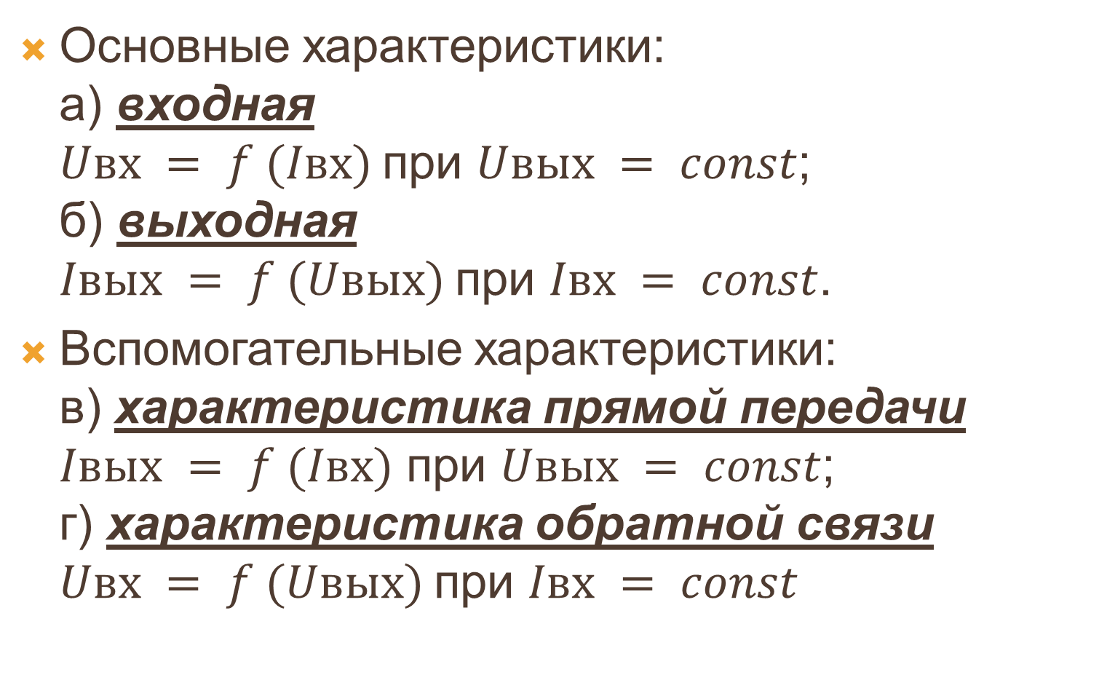
6.2. Статические характеристики биполярных транзисторов
Основные характеристики: а) входная $Uвх = f (Iвх)$при $Uвых = const$; б) выходная $Iвых = f (Uвых)$при $Iвх = const$.
Вспомогательные характеристики: в) характеристика прямой передачи $Iвых = f (Iвх)$ при $Uвых = const$; г) характеристика обратной связи $Uвх = f (Uвых)$при $Iвх = const$

Slide 21
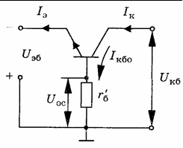
6.3. Статические характеристики биполярных транзисторов в схеме с ОБ
Рассмотрим семейства характеристик для транзистора, включенного по схеме с общей базой (рис 6.4)

Slide 22
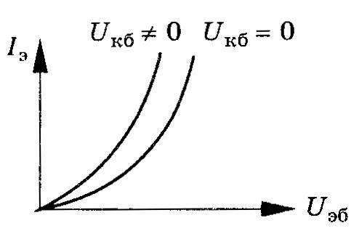
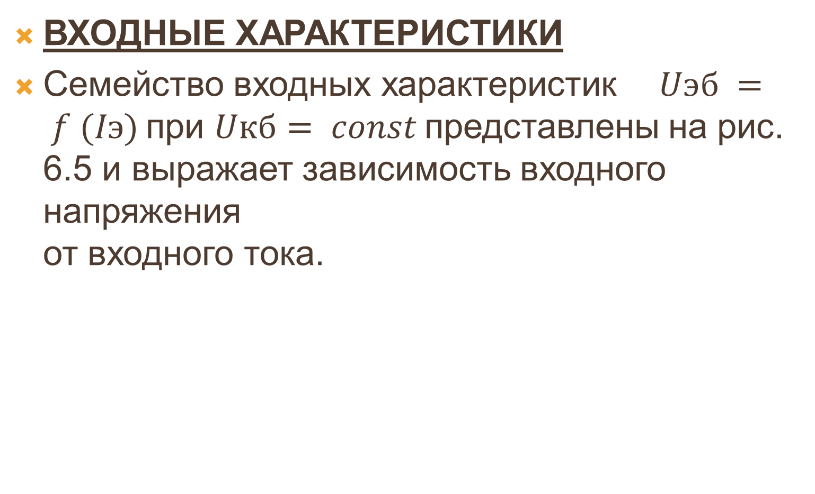
6.3. Статические характеристики биполярных транзисторов в схеме с ОБ
ВХОДНЫЕ ХАРАКТЕРИСТИКИ
Семейство входных характеристик $Uэб = f (Iэ)$при $Uкб= const$представлены на рис. 6.5 и выражает зависимость входного напряжения от входного тока.

Slide 23
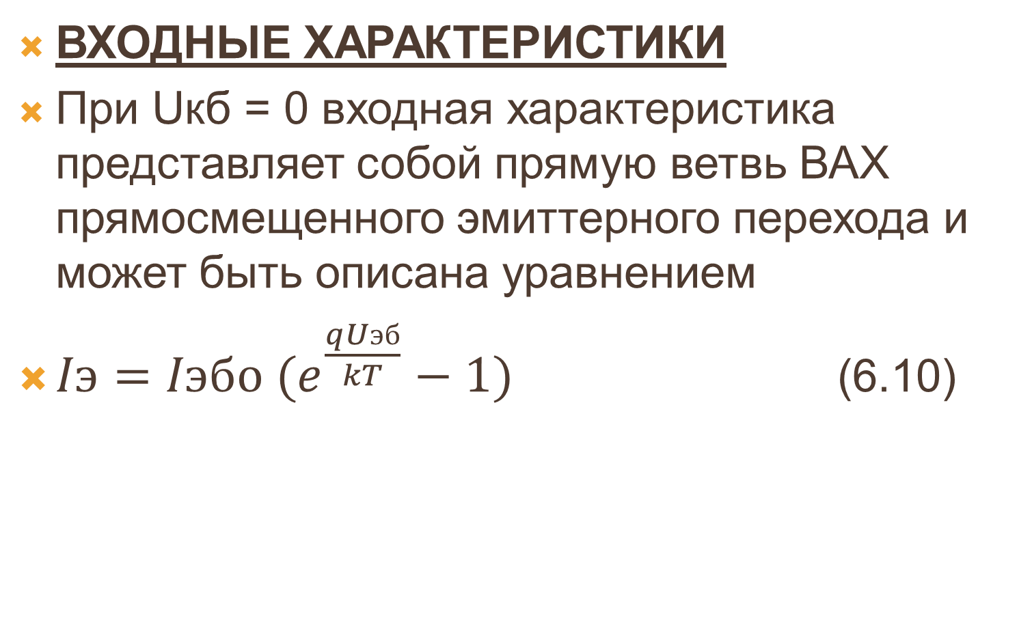
6.3. Статические характеристики биполярных транзисторов в схеме с ОБ
ВХОДНЫЕ ХАРАКТЕРИСТИКИ
При Uкб = 0 входная характеристика представляет собой прямую ветвь ВАХ прямосмещенного эмиттерного перехода и может быть описана уравнением
$Iэ=Iэбо (e^{\frac{qUэб}{kT}}−1)$ (6.10)

Slide 24
6.3. Статические характеристики биполярных транзисторов в схеме с ОБ
ВХОДНЫЕ ХАРАКТЕРИСТИКИ
При увеличении по абсолютной величине напряжения на коллекторе входная характеристика смещается в область больших токов, за счет уменьшения ширины базы (эффект Эрли) и увеличения градиента концентрации неосновных носителей в ней.
Это приводит к уменьшению рекомбинации носителей в базе и возрастанию тока эмиттера при неизменном напряжении Uэб . То, что коллекторное напряжение влияет на входную характеристику, свидетельствует о наличии в транзисторе внутренней обратной связи.

Slide 25
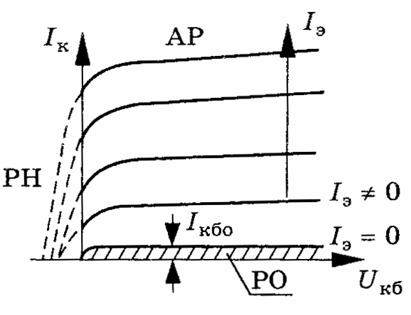

6.3. Статические характеристики биполярных транзисторов в схеме с ОБ
ВЫХОДНЫЕ ХАРАКТЕРИСТИКИ
Семейство выходных характеристик $Iк = f (Uкб)$при $Iэ = const$представлены на рис. 6.6 и выражают зависимость выходного тока от выходного напряжения

Slide 26
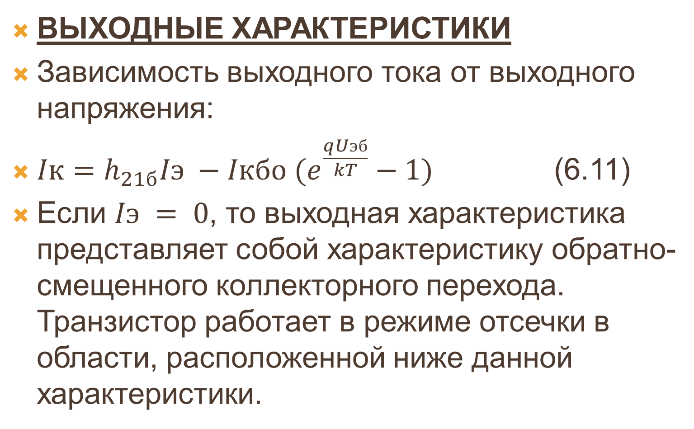
6.3. Статические характеристики биполярных транзисторов в схеме с ОБ
ВЫХОДНЫЕ ХАРАКТЕРИСТИКИ
Зависимость выходного тока от выходного напряжения:
$Iк=h_{21б}Iэ −Iкбо (e^{\frac{qUэб}{kT}}−1)$ (6.11)
Если $Iэ = 0$, то выходная характеристика представляет собой характеристику обратно-смещенного коллекторного перехода. Транзистор работает в режиме отсечки в области, расположенной ниже данной характеристики.

Slide 27
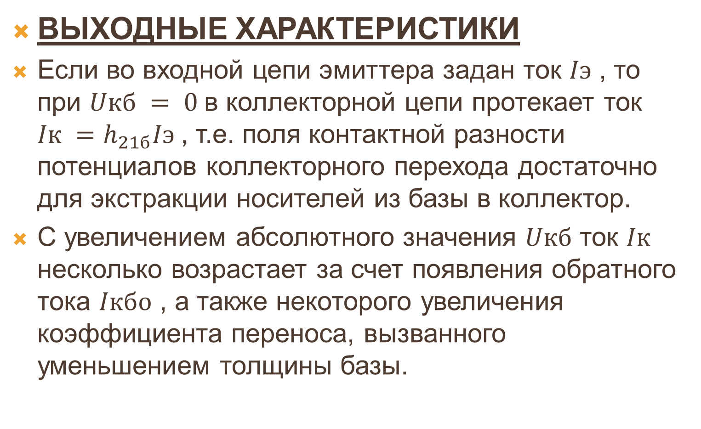
6.3. Статические характеристики биполярных транзисторов в схеме с ОБ
ВЫХОДНЫЕ ХАРАКТЕРИСТИКИ
Если во входной цепи эмиттера задан ток $Iэ$ , то при $Uкб = 0$в коллекторной цепи протекает ток $Iк =h_{21б}Iэ$, т.е. поля контактной разности потенциалов коллекторного перехода достаточно для экстракции носителей из базы в коллектор.
С увеличением абсолютного значения $Uкб$ ток $Iк$ несколько возрастает за счет появления обратного тока $Iкбо$ , а также некоторого увеличения коэффициента переноса, вызванного уменьшением толщины базы.

Slide 28
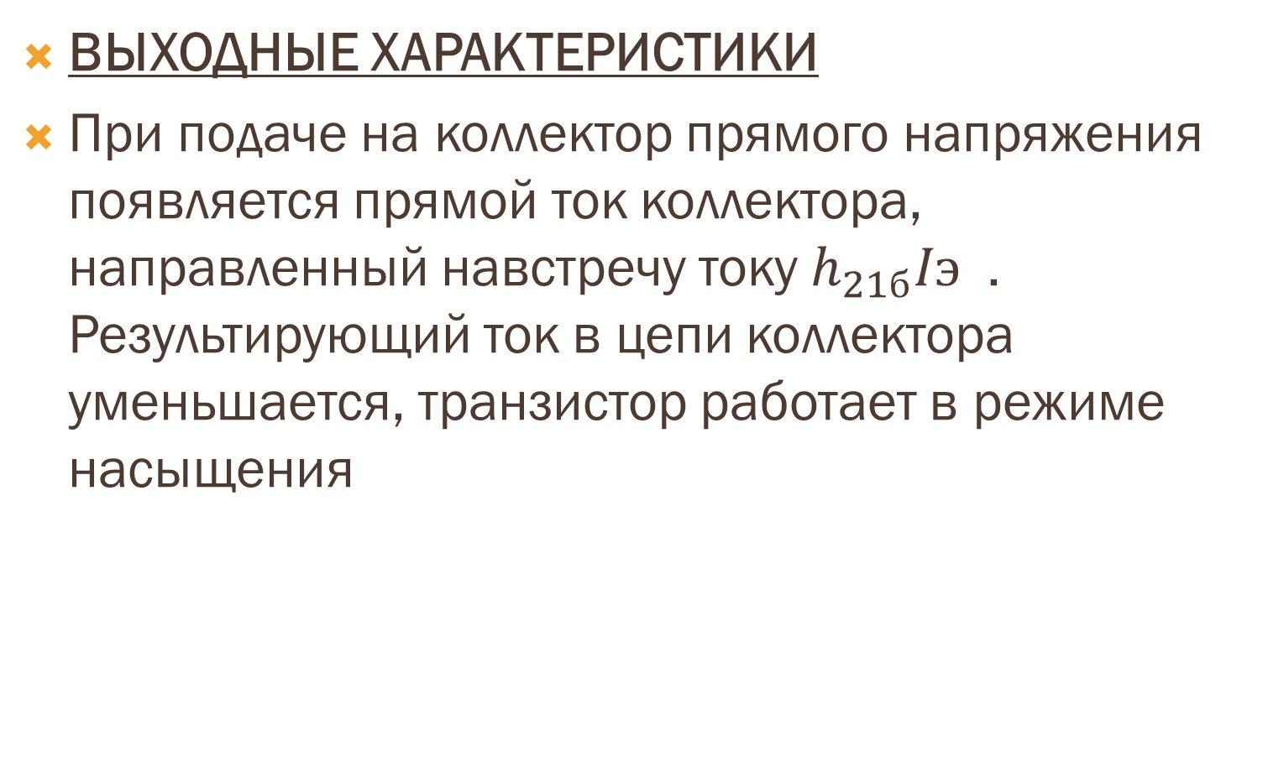
6.3. Статические характеристики биполярных транзисторов в схеме с ОБ
ВЫХОДНЫЕ ХАРАКТЕРИСТИКИ
При подаче на коллектор прямого напряжения появляется прямой ток коллектора, направленный навстречу току $h_{21б}Iэ$ . Результирующий ток в цепи коллектора уменьшается, транзистор работает в режиме насыщения

Slide 29
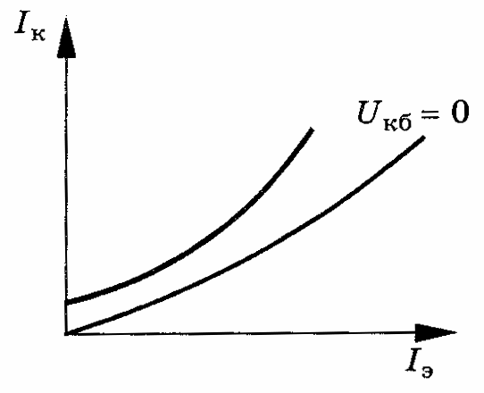

6.3. Статические характеристики биполярных транзисторов в схеме с ОБ
ХАРАКТЕРИСТИКИ ПРЯМОЙ ПЕРЕДАЧИ
Семейство характеристик прямой передачи $Iк = f (Iэ)$ при $Uкб=const$представлено на рис. 6.7

Slide 30
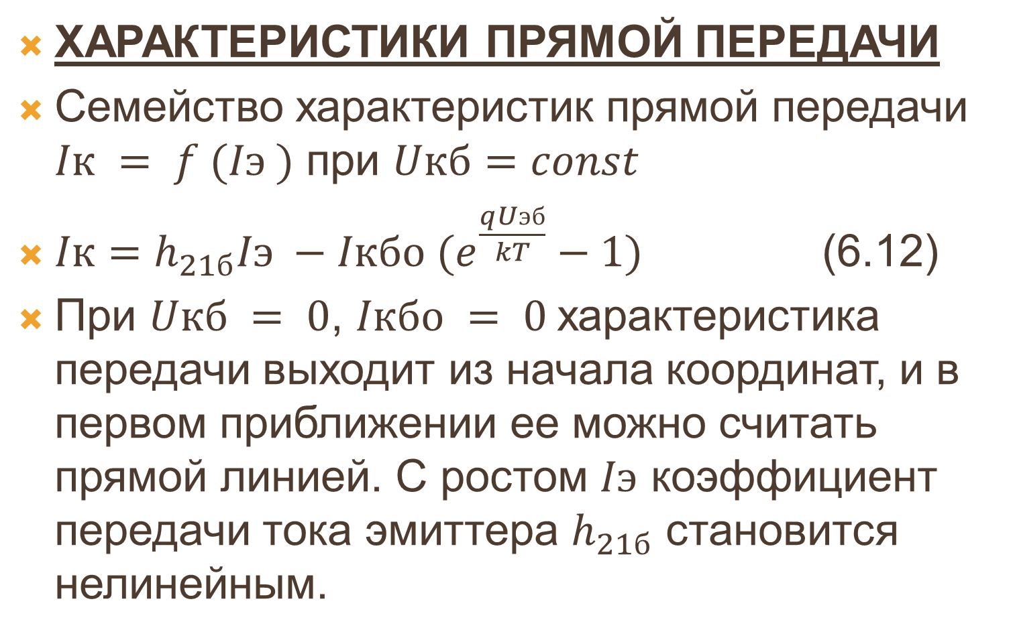
6.3. Статические характеристики биполярных транзисторов в схеме с ОБ
ХАРАКТЕРИСТИКИ ПРЯМОЙ ПЕРЕДАЧИ
Семейство характеристик прямой передачи $Iк = f (Iэ )$ при $Uкб=const$
$Iк=h_{21б}Iэ −Iкбо (e^{\frac{qUэб}{kT}}−1)$ (6.12)
При $Uкб = 0$, $Iкбо = 0$характеристика передачи выходит из начала координат, и в первом приближении ее можно считать прямой линией. С ростом $Iэ$ коэффициент передачи тока эмиттера $h_{21б}$ становится нелинейным.

Slide 31
6.3. Статические характеристики биполярных транзисторов в схеме с ОБ
ХАРАКТЕРИСТИКИ ПРЯМОЙ ПЕРЕДАЧИ
С увеличением напряжения на коллекторе характеристика сдвигается вверх, что обусловлено уменьшением рекомбинации носителей в базе за счет уменьшения ее ширины (эффект Эрли). Характеристики прямой передачи можно построить, используя семейство выходных характеристик.

Slide 32
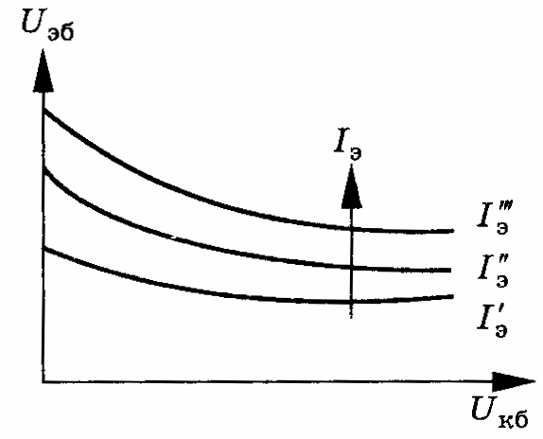

6.3. Статические характеристики биполярных транзисторов в схеме с ОБ
ХАРАКТЕРИСТИКИ ОБРАТНОЙ СВЯЗИ
Семейство статических характеристик обратной связи транзистора $Uэб = f (Uкб )$при $Iэ = const$, представлено на рис. 6.8.

Slide 33
6.3. Статические характеристики биполярных транзисторов в схеме с ОБ
ХАРАКТЕРИСТИКИ ОБРАТНОЙ СВЯЗИ
Характеристика обратной связи имеет отрицательный наклон, что связано с уменьшением ширины базы и тока рекомбинации, а также с ростом градиента концентрации носителей тока эмиттера при увеличении абсолютного значения напряжения Uкб .
Так как характеристика снимается при постоянном токе эмиттера, то необходимо уменьшать инжекцию носителей из эмиттера в базу посредством снижения Uэб . Характеристики обратной связи можно построить, используя семейство входных характеристик.

Slide 34
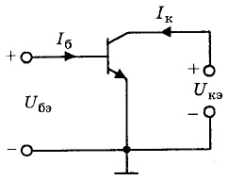
6.4. Статические характеристики биполярных транзисторов в схеме с ОЭ
Рассмотрим семейства характеристик для транзистора, включенного по схеме с общим эмиттером (рис 6.9).

Slide 35
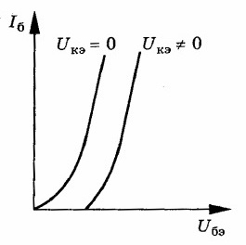
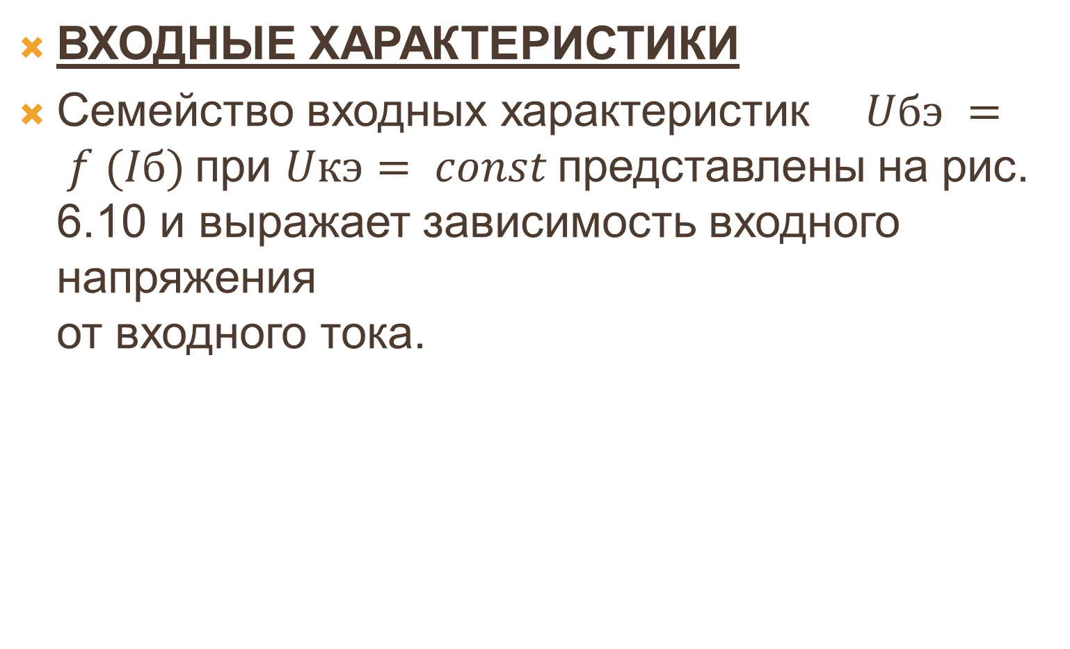
6.4. Статические характеристики биполярных транзисторов в схеме с ОЭ
ВХОДНЫЕ ХАРАКТЕРИСТИКИ
Семейство входных характеристик $Uбэ = f (Iб)$при $Uкэ= const$представлены на рис. 6.10 и выражает зависимость входного напряжения от входного тока.

Slide 36
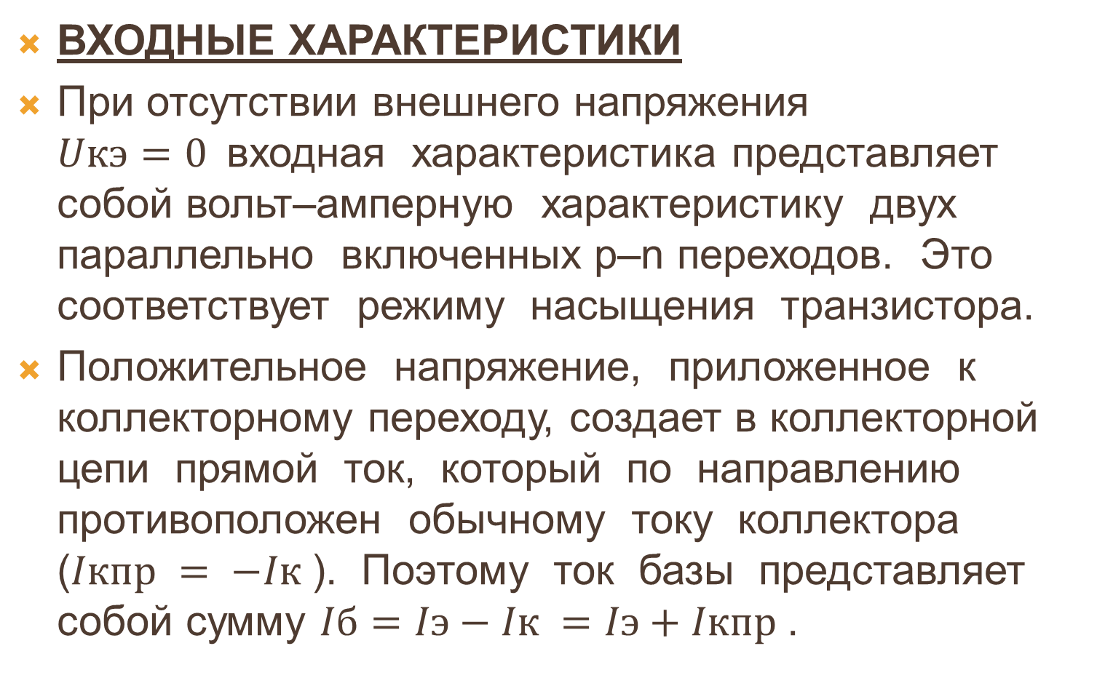
6.4. Статические характеристики биполярных транзисторов в схеме с ОЭ
ВХОДНЫЕ ХАРАКТЕРИСТИКИ
При отсутствии внешнего напряжения $Uкэ=0$входная характеристика представляет собой вольт–амперную характеристику двух параллельно включенных p–n переходов. Это соответствует режиму насыщения транзистора.
Положительное напряжение, приложенное к коллекторному переходу, создает в коллекторной цепи прямой ток, который по направлению противоположен обычному току коллектора ($Iкпр = −Iк$). Поэтому ток базы представляет собой сумму $Iб=Iэ−Iк =Iэ+Iкпр$.

Slide 37
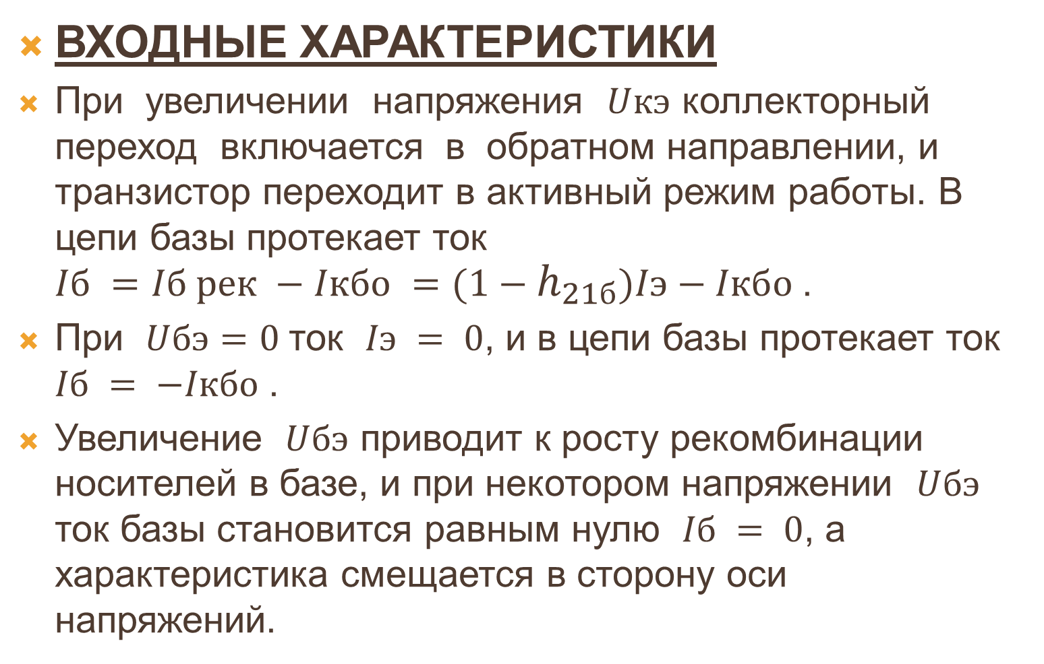
6.4. Статические характеристики биполярных транзисторов в схеме с ОЭ
ВХОДНЫЕ ХАРАКТЕРИСТИКИ
При увеличении напряжения $Uкэ$ коллекторный переход включается в обратном направлении, и транзистор переходит в активный режим работы. В цепи базы протекает ток $Iб =Iб рек −Iкбо =(1−h_{21б})Iэ−Iкбо$.
При $Uбэ=0$ток $Iэ = 0$, и в цепи базы протекает ток $Iб = −Iкбо$.
Увеличение $Uбэ$ приводит к росту рекомбинации носителей в базе, и при некотором напряжении $Uбэ$ ток базы становится равным нулю $Iб = 0$, а характеристика смещается в сторону оси напряжений.

Slide 38
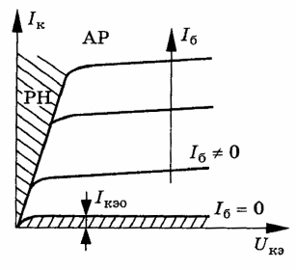

6.4. Статические характеристики биполярных транзисторов в схеме с ОЭ
ВЫХОДНЫЕ ХАРАКТЕРИСТИКИ
Семейство выходных характеристик $Iк = f (Uкэ)$при $Iб = const$представлены на рис. 6.11 и выражают зависимость выходного тока от выходного напряжения

Slide 39
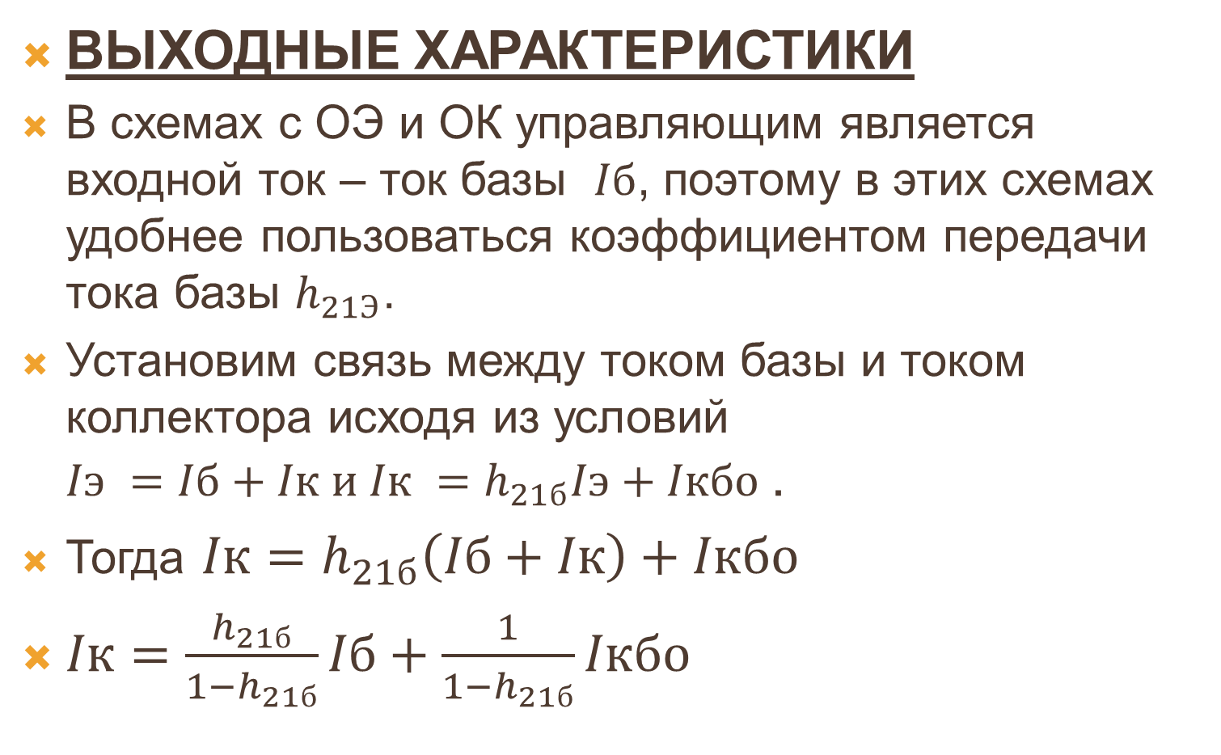
6.4. Статические характеристики биполярных транзисторов в схеме с ОЭ
ВЫХОДНЫЕ ХАРАКТЕРИСТИКИ
В схемах с ОЭ и ОК управляющим является входной ток – ток базы $Iб$, поэтому в этих схемах удобнее пользоваться коэффициентом передачи тока базы $h_{21Э}$.
Установим связь между током базы и током коллектора исходя из условий $Iэ =Iб+Iк и Iк =h_{21б}Iэ+Iкбо$.
Тогда $Iк=h_{21б}\left(Iб+Iк\right)+Iкбо$
$Iк=\frac{h_{21б}}{1−h_{21б}}Iб+\frac{1}{1−h_{21б}}Iкбо$

Slide 40
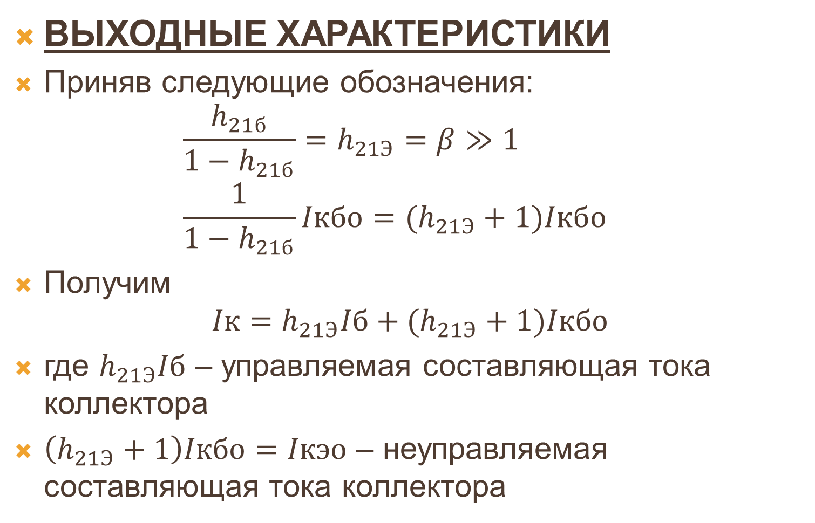
6.4. Статические характеристики биполярных транзисторов в схеме с ОЭ
ВЫХОДНЫЕ ХАРАКТЕРИСТИКИ
Приняв следующие обозначения: $\frac{h_{21б}}{1−h_{21б}}=h_{21Э}=β≫1$ $\frac{1}{1−h_{21б}}Iкбо=(h_{21Э}+1)Iкбо$
Получим $Iк=h_{21Э}Iб+(h_{21Э}+1)Iкбо$
где $h_{21Э}Iб$ – управляемая составляющая тока коллектора
$\left(h_{21Э}+1\right)Iкбо=Iкэо$ – неуправляемая составляющая тока коллектора

Slide 41
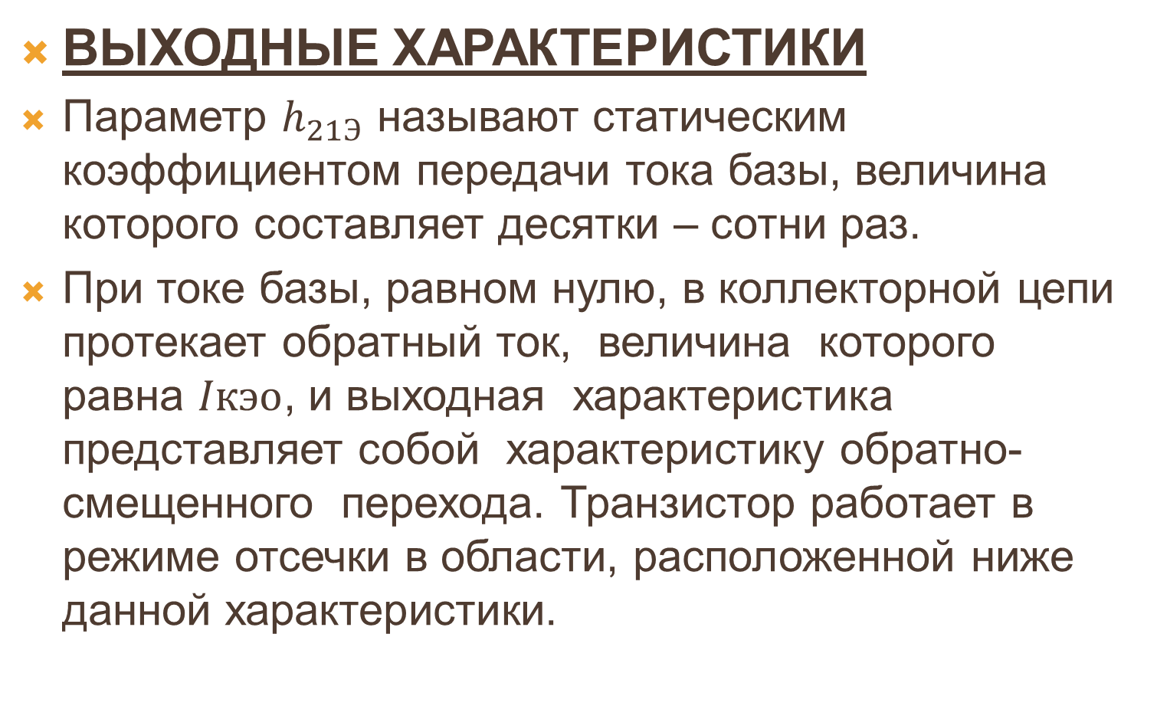
6.4. Статические характеристики биполярных транзисторов в схеме с ОЭ
ВЫХОДНЫЕ ХАРАКТЕРИСТИКИ
Параметр $h_{21Э}$ называют статическим коэффициентом передачи тока базы, величина которого составляет десятки – сотни раз.
При токе базы, равном нулю, в коллекторной цепи протекает обратный ток, величина которого равна $Iкэо$, и выходная характеристика представляет собой характеристику обратно-смещенного перехода. Транзистор работает в режиме отсечки в области, расположенной ниже данной характеристики.

Slide 42
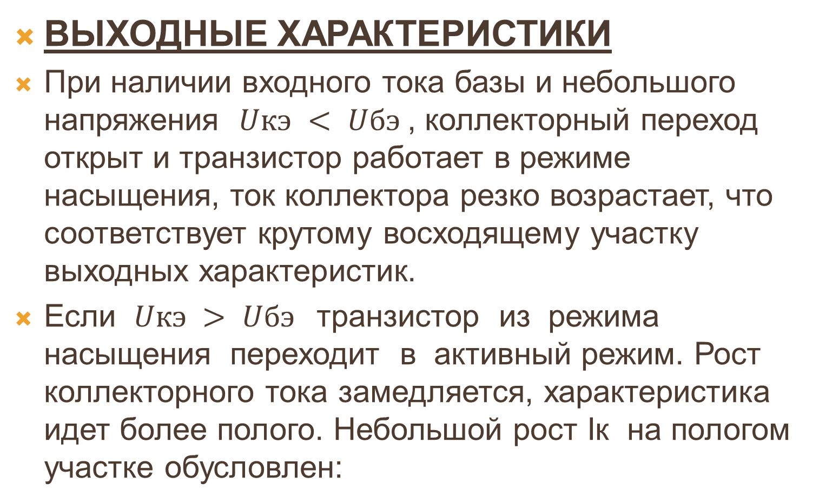
6.4. Статические характеристики биполярных транзисторов в схеме с ОЭ
ВЫХОДНЫЕ ХАРАКТЕРИСТИКИ
При наличии входного тока базы и небольшого напряжения $Uкэ < Uбэ$, коллекторный переход открыт и транзистор работает в режиме насыщения, ток коллектора резко возрастает, что соответствует крутому восходящему участку выходных характеристик.
Если $Uкэ > Uбэ$транзистор из режима насыщения переходит в активный режим. Рост коллекторного тока замедляется, характеристика идет более полого. Небольшой рост Iк на пологом участке обусловлен:

Slide 43
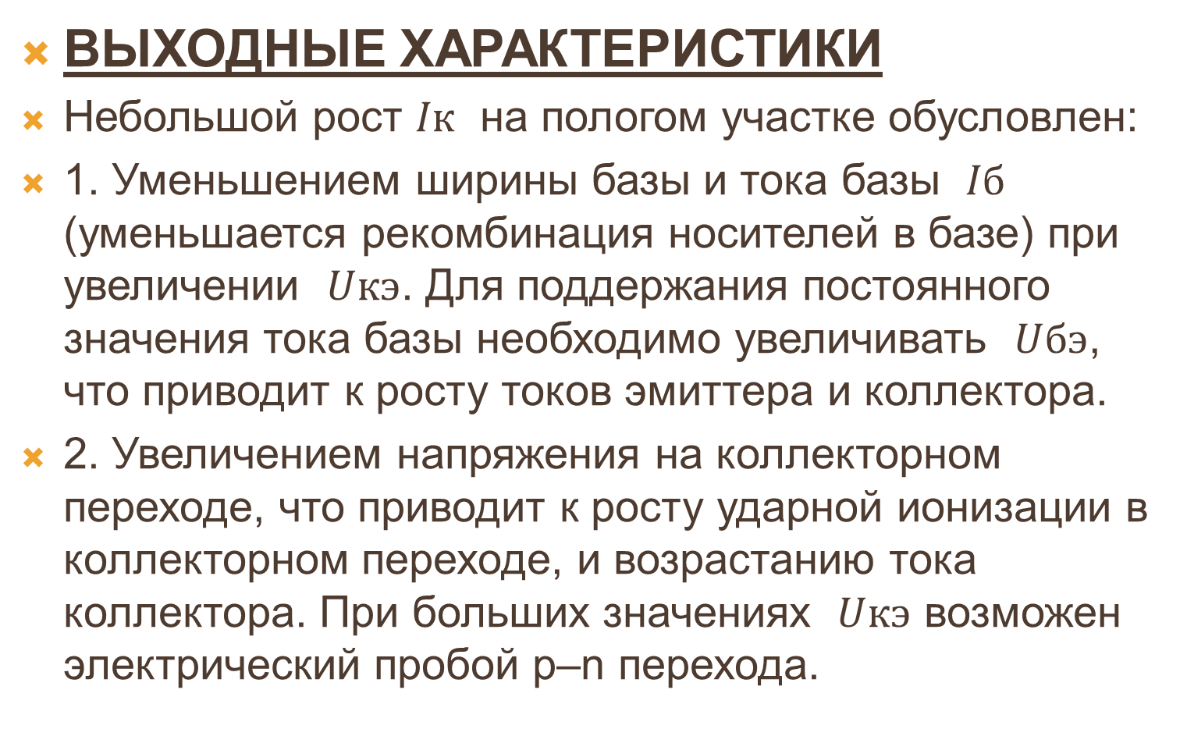
6.4. Статические характеристики биполярных транзисторов в схеме с ОЭ
ВЫХОДНЫЕ ХАРАКТЕРИСТИКИ
Небольшой рост $Iк$ на пологом участке обусловлен:
1. Уменьшением ширины базы и тока базы $Iб$ (уменьшается рекомбинация носителей в базе) при увеличении $Uкэ$. Для поддержания постоянного значения тока базы необходимо увеличивать $Uбэ$, что приводит к росту токов эмиттера и коллектора.
2. Увеличением напряжения на коллекторном переходе, что приводит к росту ударной ионизации в коллекторном переходе, и возрастанию тока коллектора. При больших значениях $Uкэ$ возможен электрический пробой p–n перехода.

Slide 44
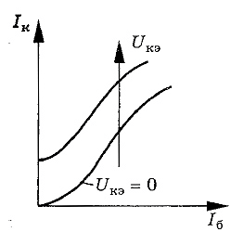

6.4. Статические характеристики биполярных транзисторов в схеме с ОЭ
ХАРАКТЕРИСТИКИ ПРЯМОЙ ПЕРЕДАЧИ
Семейство характеристик прямой передачи $Iэ = f (Iк)$ при $Uкэ=const$представлено на рис. 6.12

Slide 45
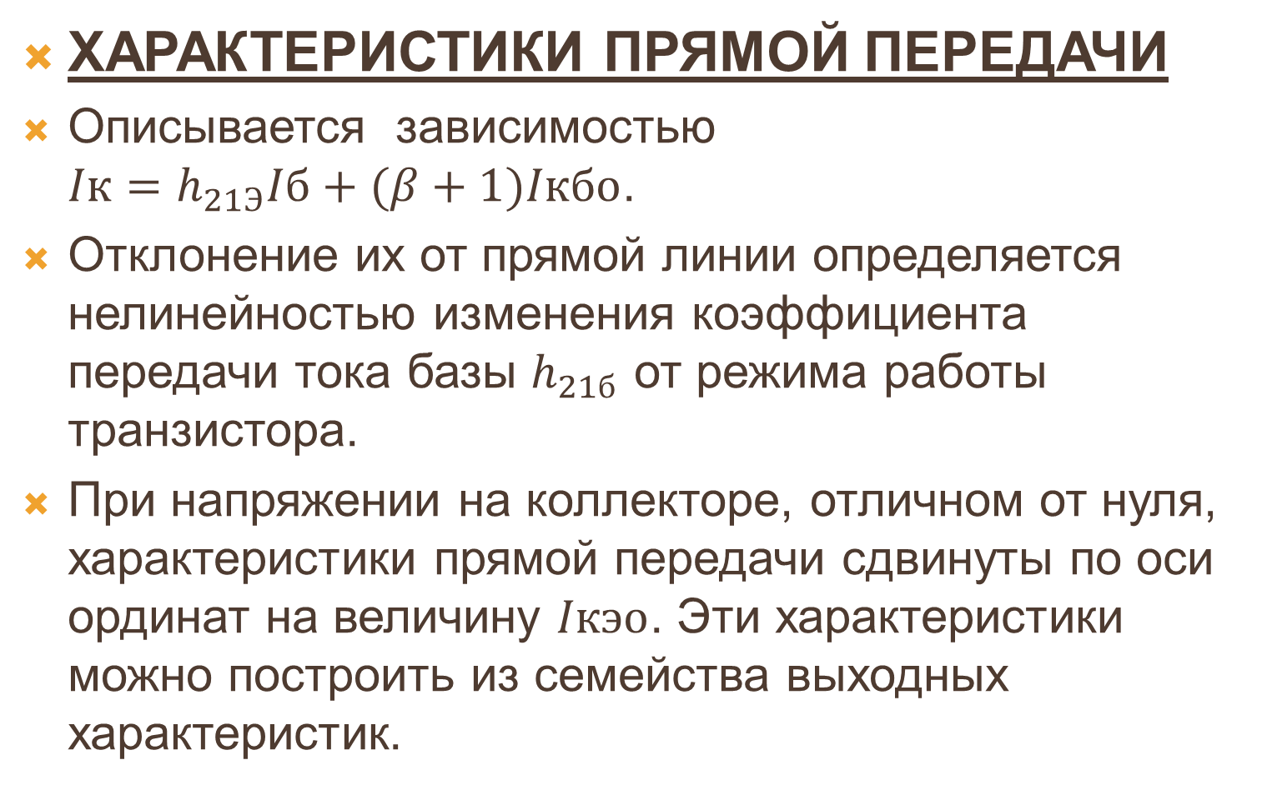
6.4. Статические характеристики биполярных транзисторов в схеме с ОЭ
ХАРАКТЕРИСТИКИ ПРЯМОЙ ПЕРЕДАЧИ
Описывается зависимостью $Iк=h_{21Э}Iб+(β+1)Iкбо$.
Отклонение их от прямой линии определяется нелинейностью изменения коэффициента передачи тока базы $h_{21б}$ от режима работы транзистора.
При напряжении на коллекторе, отличном от нуля, характеристики прямой передачи сдвинуты по оси ординат на величину $Iкэо$. Эти характеристики можно построить из семейства выходных характеристик.

Slide 46
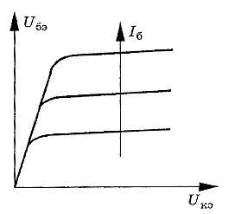

6.4. Статические характеристики биполярных транзисторов в схеме с ОЭ
ХАРАКТЕРИСТИКИ ОБРАТНОЙ СВЯЗИ
Семейство статических характеристик обратной связи транзистора $Uбэ = f (Uкэ)$при $Iб = const$, представлено на рис. 6.13.

Slide 47
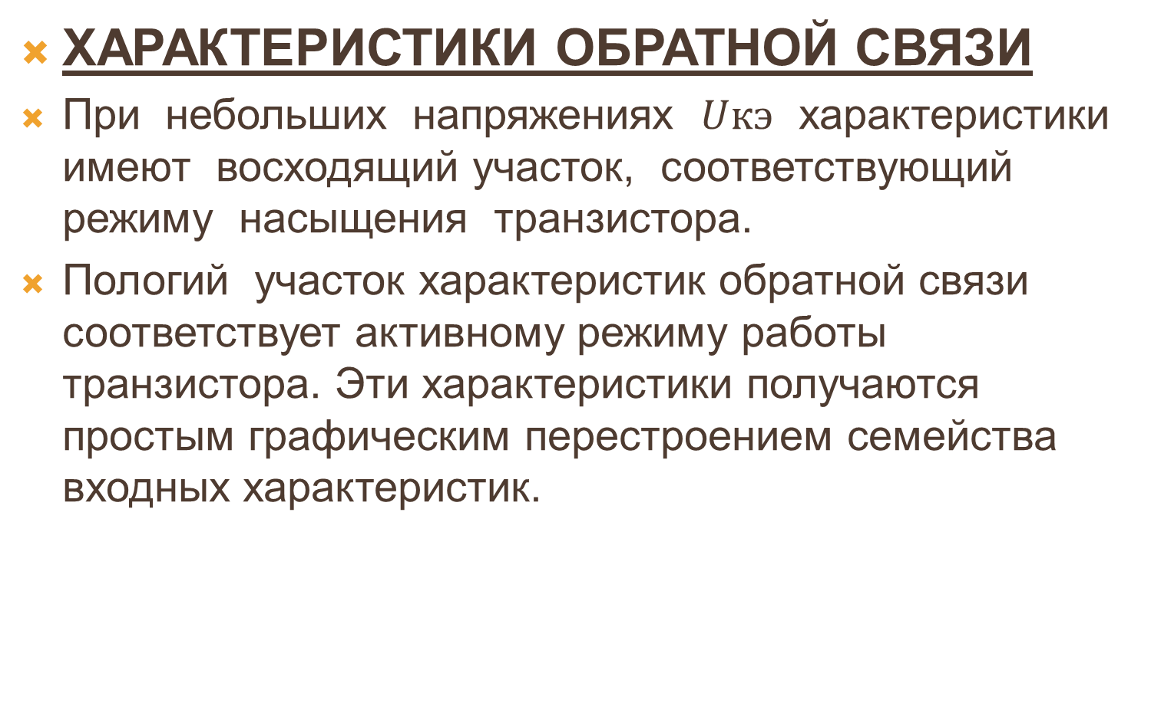
6.4. Статические характеристики биполярных транзисторов в схеме с ОЭ
ХАРАКТЕРИСТИКИ ОБРАТНОЙ СВЯЗИ
При небольших напряжениях $Uкэ$ характеристики имеют восходящий участок, соответствующий режиму насыщения транзистора.
Пологий участок характеристик обратной связи соответствует активному режиму работы транзистора. Эти характеристики получаются простым графическим перестроением семейства входных характеристик.

